Slide 1
новинка
ОДНОРАЗОВЫЕ ПЕЛЕНКИ
www.Insinse.ru

Slide 2
Выгодное сотрудничество
Уважаемые партнеры!
Рады представить Вам новинку на рынке гигиенической продукции – ДЕТСКИЕ ОДНОРАЗОВЫЕ ПЕЛЕНКИ для детей INSEЕNSE
Преимущества сотрудничества
с нашей компанией
Только Топовые продукты по самой доступной цене на полке
Премиум-качество товаров и адекватная ценовая политика
Гибкая система ретро-бонусов
Постоянное наличие товаров на складах
www.Insinse.ru

Slide 3
О пеленках Inseense
Наши преимущества перед конкурентами:
Гипоаллергенные, экологичные материалы
Уникальный мягкий верхний слой
Внутренняя абсорбирующая часть выполнена из распушенной целлюлозы
Защитный слой из влагонепроницаемого нескользящего (специальное микротиснение) полиэтилена
Размеры пеленок:
60х40 см – Зеленая серия
60х60 см – Золотая серия
Упаковки c максимально удобным количеством:
12 шт. - в поездки, на прогулки и эконом упаковка
32 шт. - для использования дома
Характеристики пеленок Inseense одни из лучших в данной товарной категории!
www.Insinse.ru

Slide 4
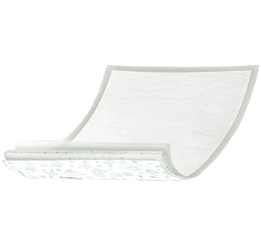
ООО «Смарт Беби»
предлагает следующие виды
детских одноразовых пеленок:
Размер пеленок
60х40 см –
12 штук в упаковке
Размер пеленок
60х40 см –
32 штуки в
упаковке
www.Insinse.ru

Slide 5
ООО «Смарт Беби»
предлагает следующие виды
детских одноразовых пеленок:
Размер пеленок
60х60 см –
12 штук в упаковке
Размер пеленок
60х60 см –
32 штуки в
упаковке
www.Insinse.ru

Slide 6
Ценовая модель и логистическая информация
Наименование | Размер | шт./уп. | Артикул | цена прайс (руб. с НДС) | РРЦ (руб.) | НАЦЕНКА МАГАЗИН % | РРЦ за шт (руб.)
Пеленка впитывающая одноразовая INSEENSE | 60*40 | 12 | Ins6412 | 102,00 | 143,00 | 40 | 11,92
Пеленка впитывающая одноразовая INSEENSE | 60*40 | 32 | Ins6432 | 266,00 | 373,00 | 40 | 11,66
Пеленка впитывающая одноразовая INSEENSE | 60*60 | 12 | Ins6612 | 139,00 | 195,00 | 40 | 16,25
Пеленка впитывающая одноразовая INSEENSE | 60*60 | 32 | Ins6632 | 369,00 | 515,00 | 40 | 16,09
Наименование | пачек в коробке | Артикул и штрих-код | РАЗМЕР КОРОБКИ
Пеленки впитывающие одноразовые INSEENSE 60*40, 12 шт | 30 | Ins6412 | 460х395х380
 |  | 4650099650196
Пеленки впитывающие одноразовые INSEENSE 60*40, 32 шт | 12 | Ins6432 | 535х395х370
 |  | 4650099650202
Пеленки впитывающие одноразовые INSEENSE 60*60, 12 шт | 15 | Ins6612 | 395х395х370
 |  | 4650099650219
Пеленки впитывающие одноразовые INSEENSE 60*60, 32 шт | 8 | Ins6632 | 535х395х370
 |  | 4650099650226
www.Insinse.ru

Slide 7
Наши партнеры:
www.Insinse.ru

